Slide 1
운영체제 실습 #4

Slide 2
Kernel의 Linked List
리눅스 커널은 list를 이용할 때 list_head라는 구조체를 사용 실제 커널 내부에선 task_struct, kmem_cache등 이 list를 이용한 구조체들이 다수 존재
이 list_head는 일반적인 linked list와는 차이가 있음 List구조체 안에 데이터가 실제로 존재하지 않고 list_head라는 구조체를 통해 접근
본인이 원하는 구조체 안에 list_head 구조체를 심어놓고 이를 연결하는 방식으로 구현 구현 및 사용은 커널 내장 함수를 통해 쉽게 사용할 수 있음

Slide 3

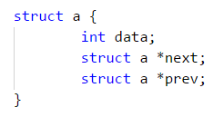
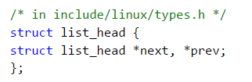
Kernel의 Linked List
일반적인 linked list 구현방식
커널의 linked list 구현방식

Slide 4
list_head의 사용
list_head를 가지고 있는 struct 생성 struct 구조체이름{ …구조체안에 들어갈 자료… struct list_head 리스트이름; }
list_head 구조체를 선언 및 초기화 static LIST_HEAD(원하는 리스트 이름);
List_head

Slide 5
list_head의 사용(init_module에서 호출)
데이터 생성 kmalloc을 통해 struct에 메모리공간 할당 (#include <linux/slab.h>) struct에 데이터 입력
만든 데이터의 list_head 초기화 및 앞서 선언해놓은 list_head의 맨 뒤에 추가 INIT_LIST_HEAD(struct안의 list_head의 주소값) list_add_tail(struct의 list_head의 주소값, 앞에서 선언한 list_head의 주소값);
int *test_int;
new_space = kmalloc(sizeof(*test_int), GFP_KERNEL);
List_head
List_head

Slide 6
list_head의 사용 (exit_module에서 사용)
데이터 삭제 list_del(삭제할 구조체의 list_head의 주소값);
메모리 반환 kfree(삭제할 구조체의 포인터);

Slide 7
실습
생일 데이터를 가지고있는 구조체를 만든다. (년도, 월, 일, list_head)
생일 정보가 담긴 구조체를 여러 개 만든 뒤 list_head를 이용해 연결하고 이 데이터들을 출력한다.
list 탐색은 list_for_each_entry 커널매크로 이용
http://ce.hanyang.ac.kr/ex3.c
https://elixir.bootlin.com/linux/latest/source/include/linux/list.h
위 헤더파일에 리스트에서 사용 가능한 매크로 함수들 정의되어 있음.
list_for_each_entry(탐색할 구조체 포인터, 탐색할 list_head, 구조체안에 있는 list_head이름){ printk(KERN_INFO "Birthday: Month %d Day %d Year %d\n",ptr->month,ptr->day,ptr->year); }

Slide 8
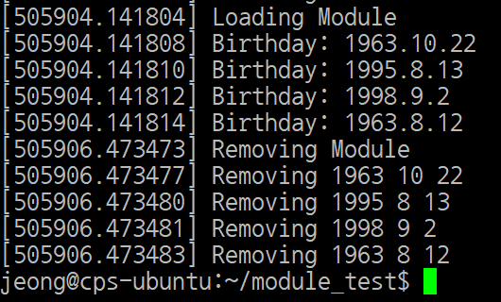
실습
결과값 Birthday: 1963.10.22 Birthday: 1995.8.13 Birthday: 1998.9.2 Birthday: 1963.8.12

